Slide 1

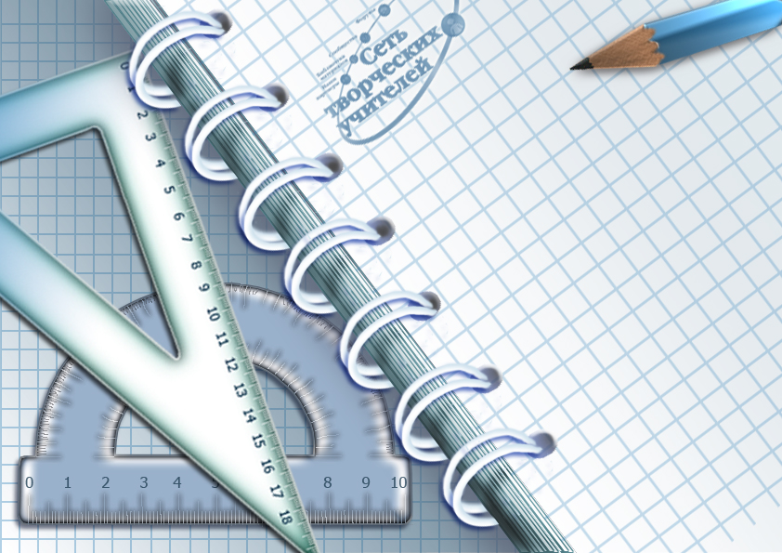
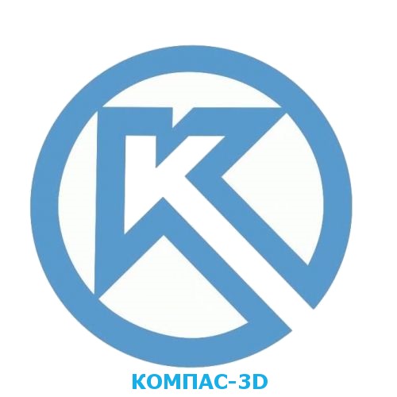
Способы построения геометрических тел в программе Компас 3D

Slide 2
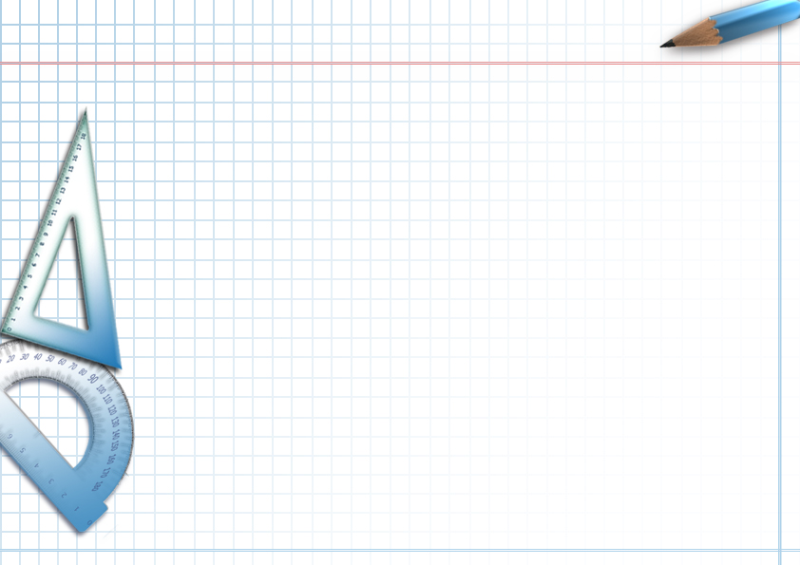
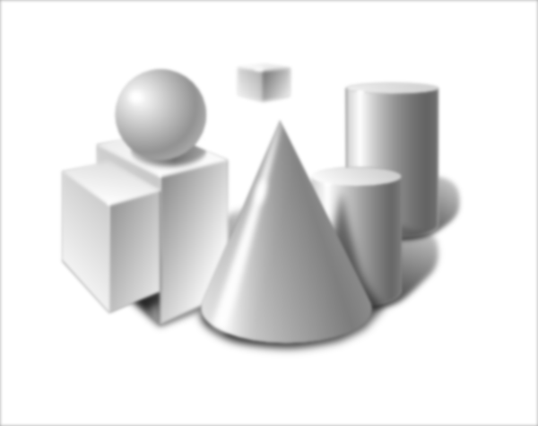
Какие геометрические тела вы знаете?
Давайте вспомним?
. Геометрическим телом называют любую замкнутую область пространства вместе с ее границей — поверхно­стью. Назначение чертежа — представить на плоском носителе, которым является чертеж, геометрическое тело. Поверхность не имеет толщины, зачастую бесконечна в пространстве и вообще является геометрической абстракцией. Но практический интерес для нас представляет именно тело, так как предметом производства и потребления является тело, а не поверхность. Понять разницу между поверхностью и телом можно на примере яблока. Кожура яблока — это поверхность, все остальное в яблоке — тело. Такая аналогия достаточно условна, так как кожура яблока имеет определенную толщину, ее можно увидеть и даже съесть, в то время как поверхность какой-либо детали невозможно представить вне самой этой детали. Но на чертеже этой детали будет изображена все же ее поверхность.
Геометрическую форму подавляющего большинства окружающих нас предметов можно представить очень небольшим набором простейших геометрических тел, или примитивов (рис. 1).

Slide 3
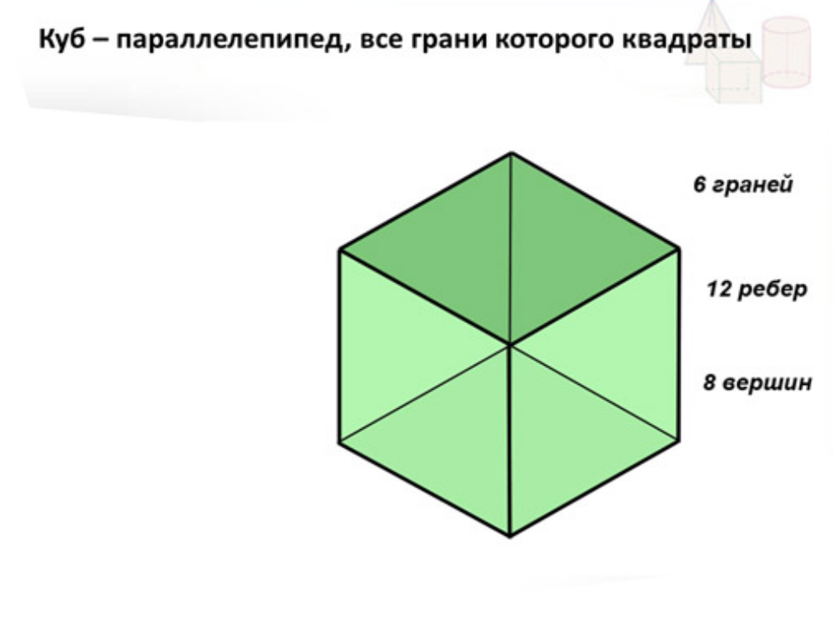
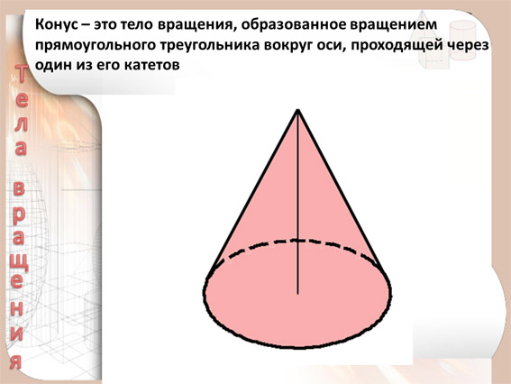

Slide 4
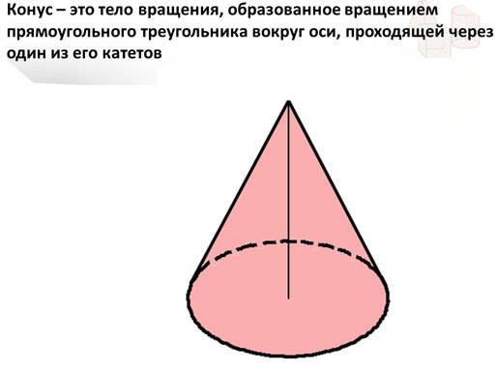

Slide 5
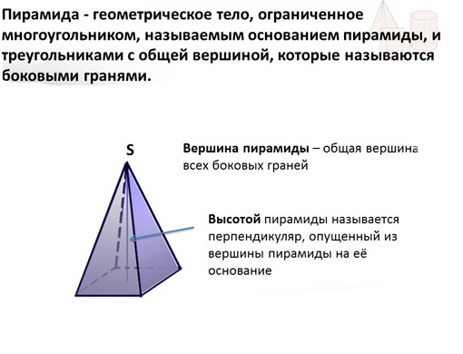

Slide 6
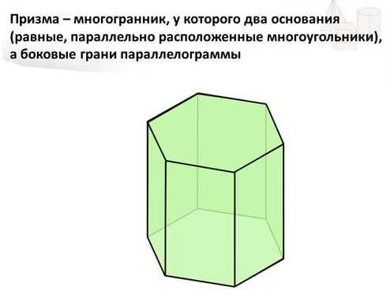

Slide 7
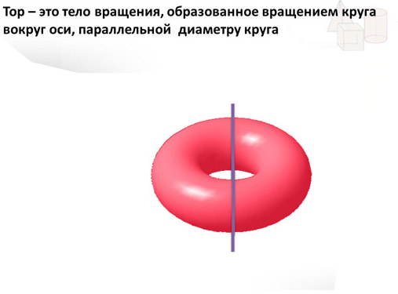

Slide 8
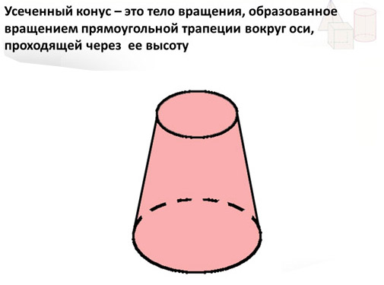

Slide 9
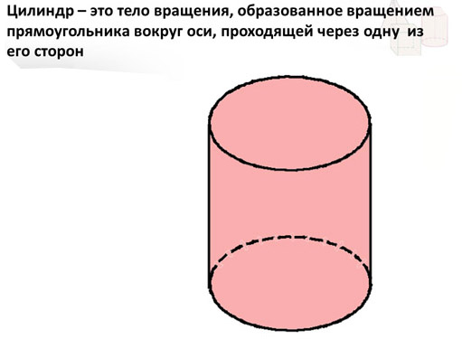

Slide 10
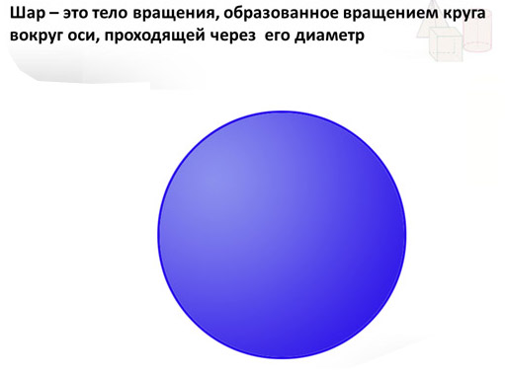

Slide 11
Этапы создания модели
1. Создание эскиза (фигуры) на плоскости.
2. Простановка размеров согласно заданию.
3. Формообразование модели с помощью операций:
выдавливания
вращения
кинематически

Slide 12
Алгоритм построения
Вкладка: Фаил-Создать деталь
Дерево модели: Выбрать плоскость ХУ, активировать окно интерфейса, нажав Эскиз
Инструментальная панель: Геометрия-Прямоугольник (нажать на стрелку, выбрать фигуру)
Поле модели: Перевести курсор мыши на поле модели, вставить фигуру, образмерить ее.
Инструментальная панель: Редактирование детали-Операции (нажать на стрелку, выбрать советствующую для формообразования операцию)

Slide 13
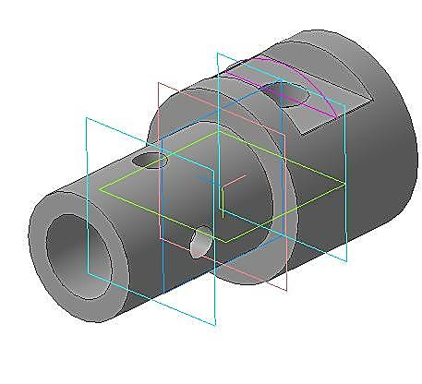
Панель параметров: Выбрать направление, расстояние, уклон
Создать объект
С помощью таких операций можно создавать модели сложных тел быстро и легко!

Slide 14
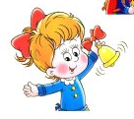
Спасибо за урок!

